Slide 1
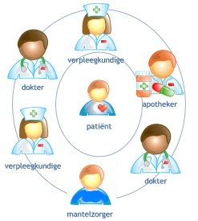
Compangonscursus 2017

Slide 2
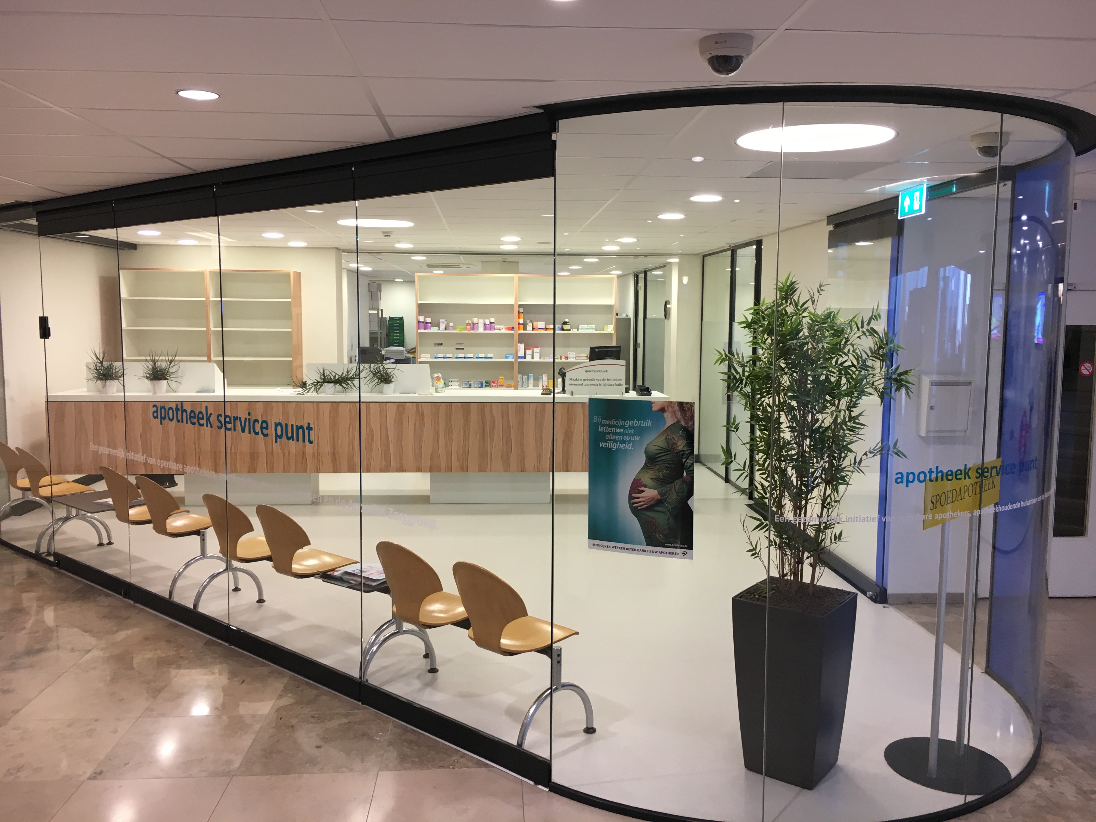
Geopend vanaf 6 november
Specialistische farmaceutische zorg in de anderhalve lijn
Connectiepunt
Stapsgewijs per vakgroep
Notes:
Farmaceutische zorg die toegevoegde waarde heeft

Slide 3
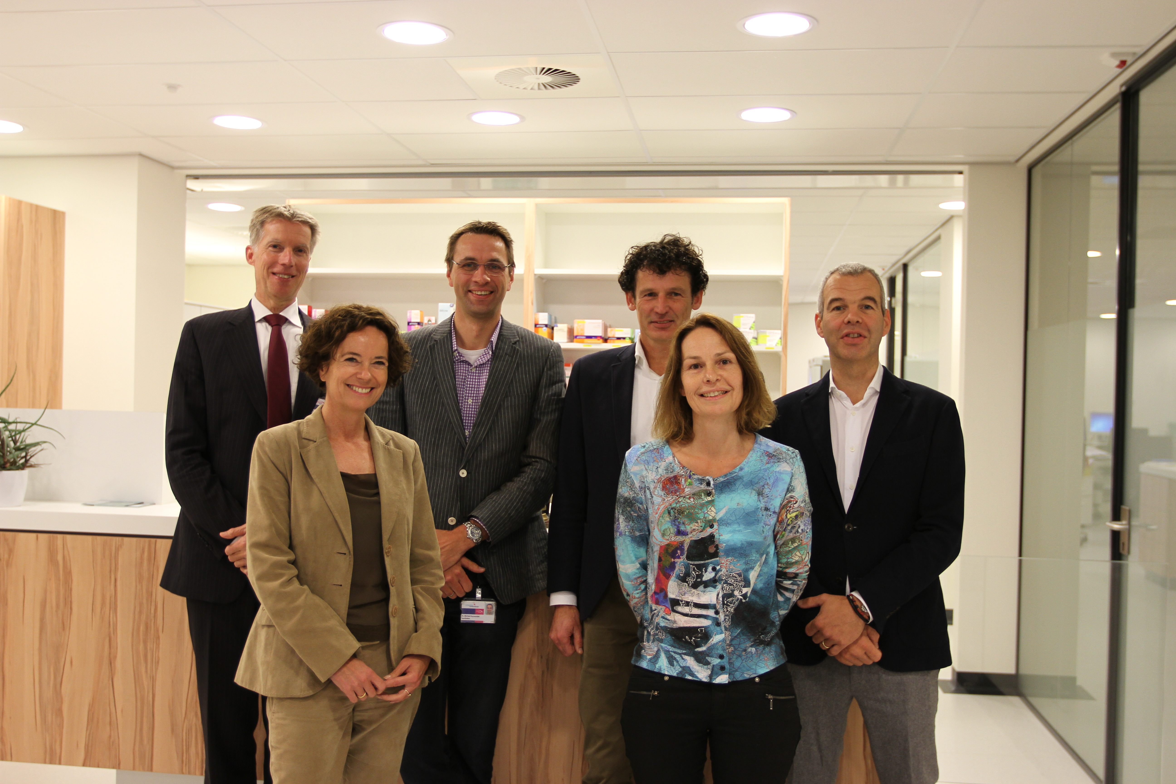
Marcel Kuin, Sandra Timmermans, RvB Antonius Ziekenhuis
Michiel Duyvendak, ziekenhuisapotheker
Hans Schuurman, openbaar apotheker
Sigrid Luten, gevestigd apotheker ASP-spoedapotheek
Boudewijn Dierick, apotheekhoudend huisarts
Notes:
Samenwerking Ziekenhuis-openbaar apotheker en apotheekhoudend huisarts.
Cooperatie wordt opgeheven ivm mededingingswet

Slide 4
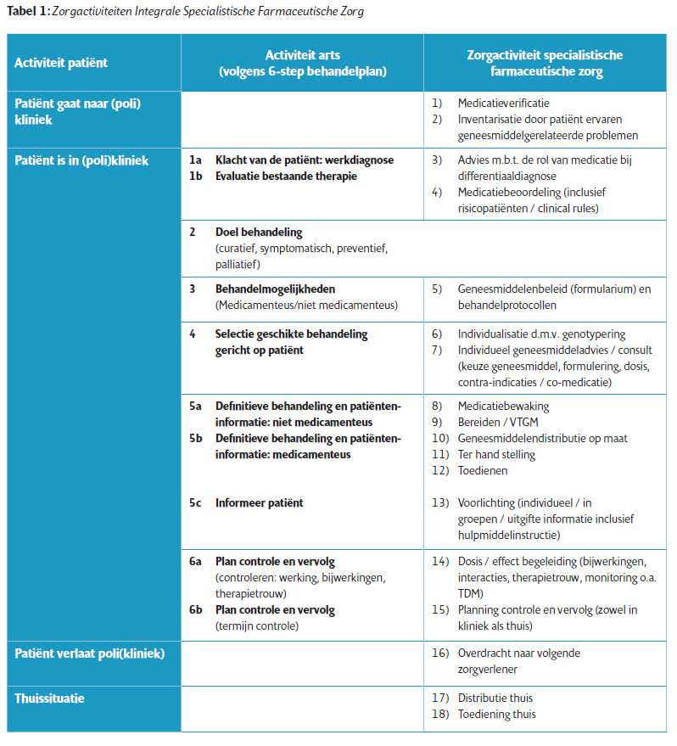
Notes:
Werken aan de hand van de farmaceutische zorgpaden
We doen al medicatieoverdracht via LSP bij spoedzorg en overgehevelde medicatie

Slide 5
De Pijplijn
Specifieke dermatologische preparaten
Antibiotica oogdruppels
Middelen voor een darmonderzoek
Acute pijnstilling na een ingreep
Specialistische kunst- en hulpmiddelen: zoals dieetpreparaten, verbandmiddelen
Medicatie TT-team (bv antibiotica bolletjes, pijncassettes, TPV)
Abortus provocatus
Notes:
Mbt kunst en hulpmiddelen zorggeld terug in de regio ipv bij landelijke partijen.

Slide 6
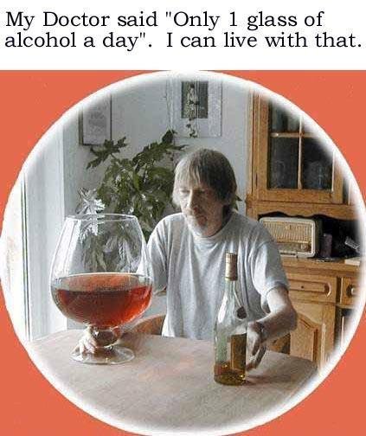
Vragen?

